Slide 1
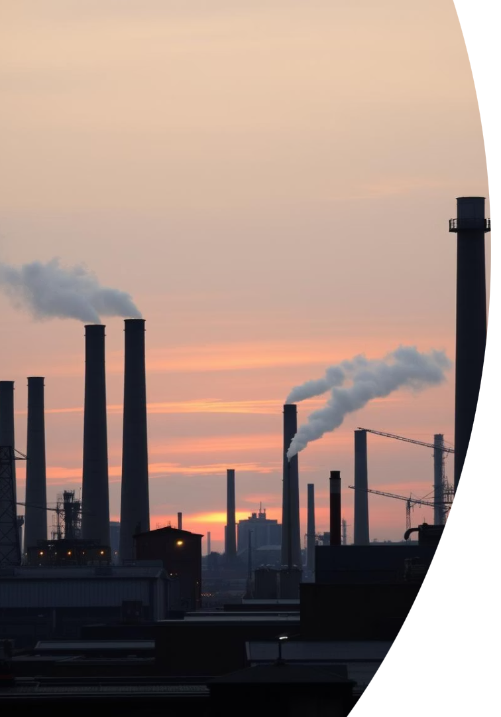
La Revolución Industrial: Transformación del Mundo
Una era de cambio radical que transformó sociedad, economía y tecnología.
Siglos XVIII y XIX: Gran Bretaña fue su epicentro.

Slide 2
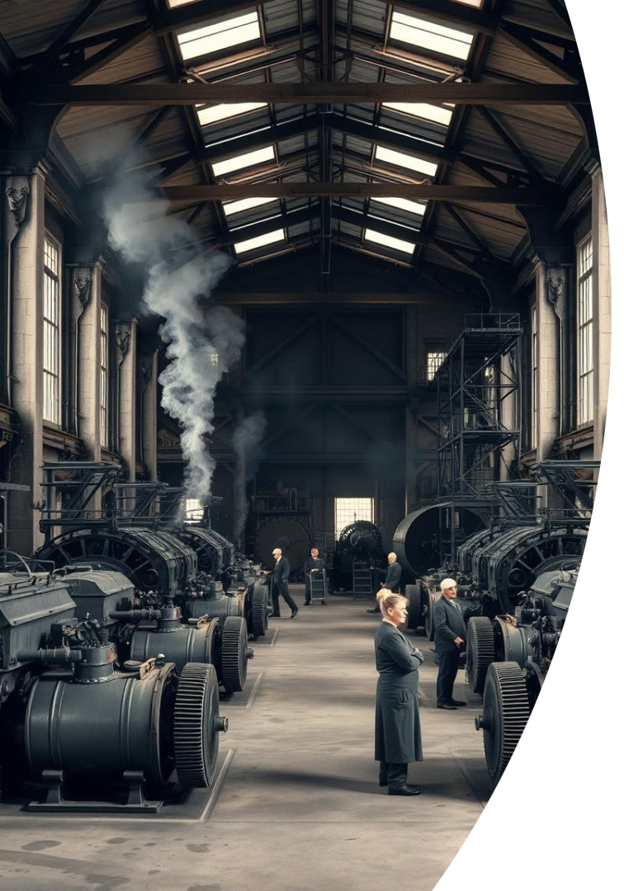
¿Qué fue la Revolución Industrial?
Producción mecanizada
Fuentes de energía
Uso intensivo de carbón y energía de vapor.
Transición de la producción manual a máquinas y fábricas.
Crecimiento industrial
Incremento acelerado de industrias y manufacturas.

Slide 3
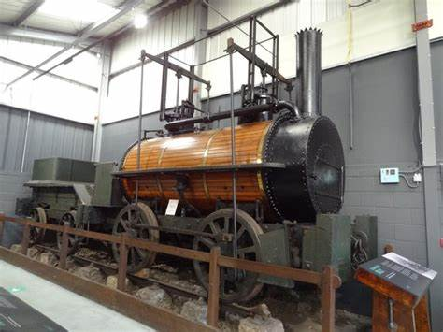
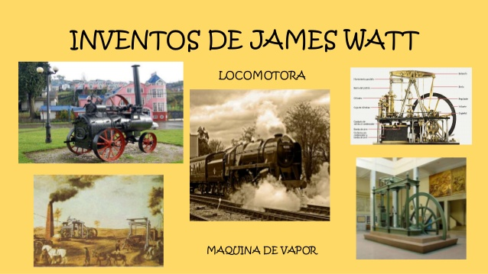
Innovaciones Tecnológicas Clave
Máquina de vapor
Telar mecánico
Altos hornos
Ferrocarril
James Watt (1769) facilitó la energía industrial.
Edmund Cartwright (1785) revolucionó la industria textil.
Henry Cort (1784) permitió producción masiva de hierro.
George Stephenson (1814) mejoró el transporte y comercio.

Slide 4





Cambios Sociales Profundos
Urbanización
Gran migración del campo a las ciudades industriales.
Clase obrera
Nacimiento del proletariado y nuevas identidades sociales.
Estructuras familiares
Roles de género y vida familiar cambiaron radicalmente.
Condiciones laborales
Jornadas largas y salarios bajos, riesgo constante.

Slide 5
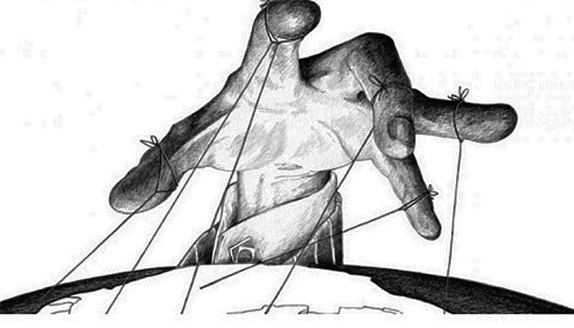




Transformaciones Económicas
Capitalismo industrial
Producción y comercio
Propiedad privada y mercado libre regulan la economía.
1
2
Producción en masa y expansión de comercio internacional.
Desigualdad
Grandes empresas
4
3
Aumento visible en brechas socioeconómicas.
Acumulación de capital y surgimiento de corporaciones.

Slide 6
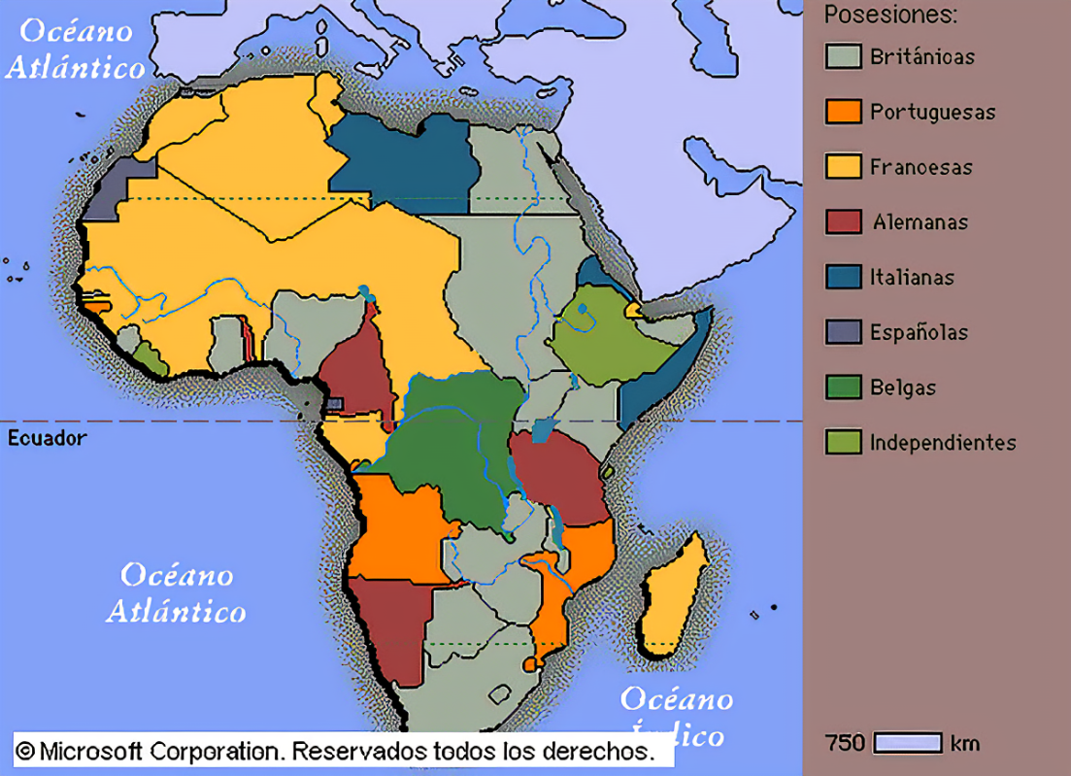



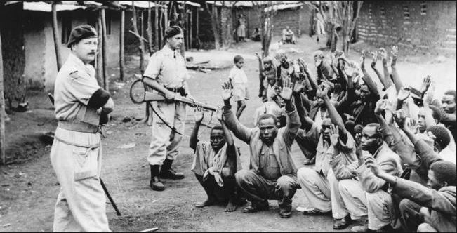


Expansión del Imperialismo
Búsqueda de recursos
Colonias como fuentes de materias primas esenciales.
Dominio político
Control económico y territorial por potencias industrializadas.
Justificación ideológica
“Misión civilizadora” usada para legitimar el imperialismo.
Conferencia de Berlín
Reparto formal de África entre países europeos (1884-1885).
Tratados Desiguales Internacionales.

Slide 7
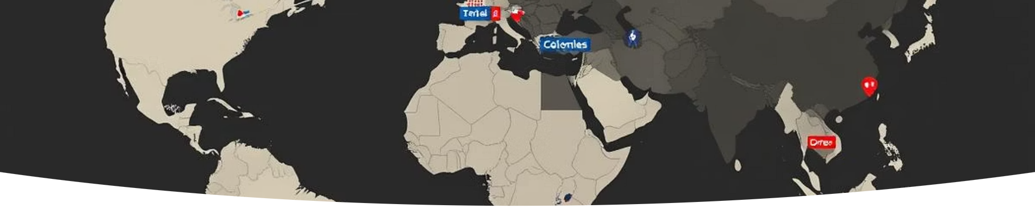

División Internacional del Trabajo
Especialización
Países industrializados
Países concentran recursos en bienes específicos y rentables.
Elaboran y exportan manufacturas avanzadas.
Colonias
Dependencia
Proveen materias primas y productos agrícolas.
Desigualdad económica y dependencia estructural global.

Slide 8
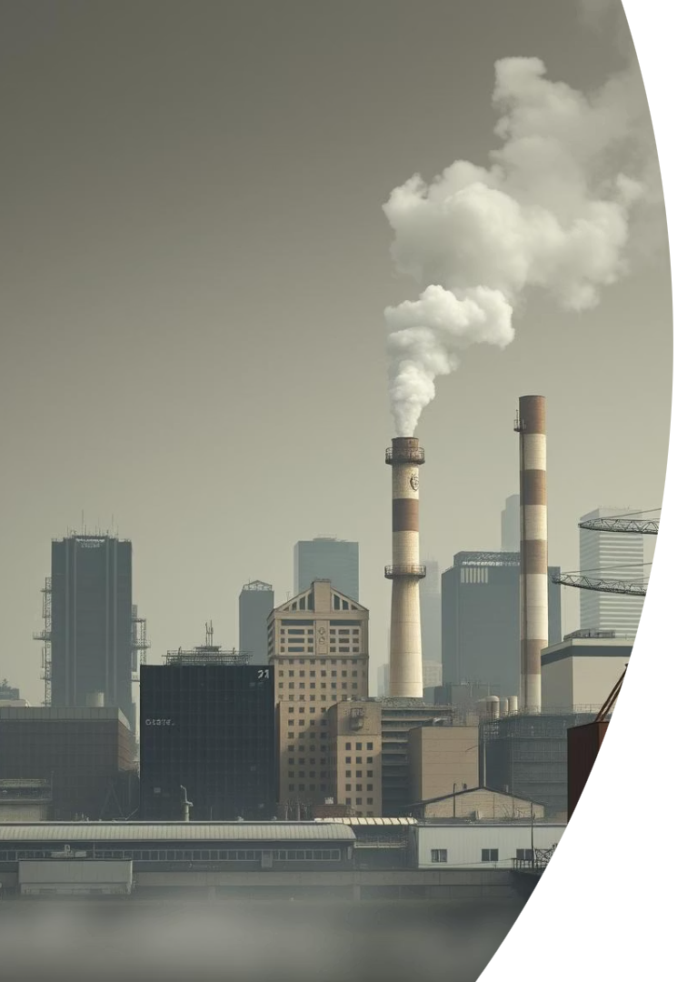
Consecuencias Globales Duraderas
Desigualdad
Amplió brechas económicas entre naciones.
Impacto ambiental
Contaminación y deforestación crecientes por industria.
Cambios culturales
Transformaciones sociales y culturales globales.
Legado tecnológico
Base para la sociedad moderna e innovación continua.

Slide 9

Reflexiones Finales
La Revolución Industrial fue compleja, con progreso y contradicciones.
Requiere enfrentar desafíos sociales y ambientales actuales.
El desarrollo sostenible es clave para el futuro global.

